Slide 1
EXPRESIÓN ESCRITA
PRIMERO
DESPUÉS / LUEGO / MAS TARDE
ANTES DE
DESPUÉS DE

Slide 2
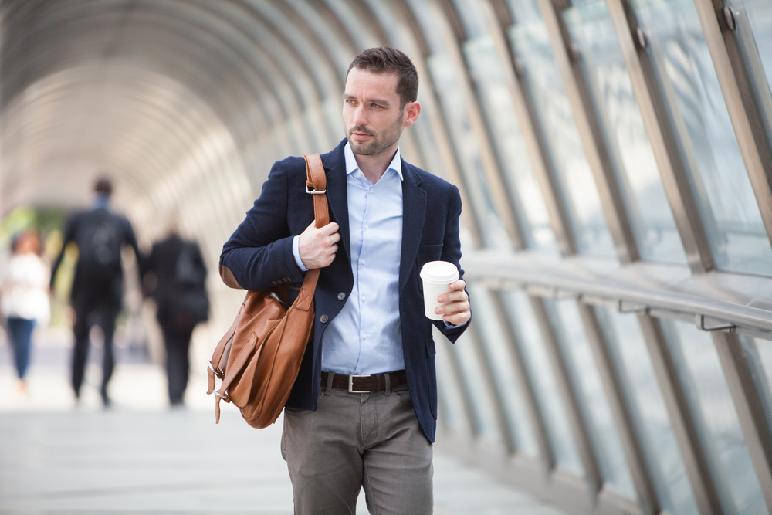
Carlos se levanta normalmente a las 7 de la mañana, después se afeita y se ducha. A las 7:20 aproximadamente desayuna en la cocina un café con leche y galletas. Toma un desayuno ligero porque no tiene mucho tiempo.
Llega al trabajo a las 8, pero antes de entrar en la oficina siempre va a una cafetería que hay cerca y compra un café con leche muy caliente, que toma más tarde, cuando ya está trabajando.
¿Qué hace Carlos por la mañana?
Completa con las palabras después, luego, primero, más tarde, después de
(1) Primero se levanta, (2) _____________ se afeita y se ducha,
(3) _____________ desayuna y va al trabajo.
(4) ____________ comprar un café para llevar, va a su oficina.
Toma el café (5) ____________, cuando ya está trabajando.

Slide 3
Carlos se levanta normalmente a las 7 de la mañana, después se afeita y se ducha. A las 7:20 aproximadamente desayuna en la cocina un café con leche y galletas. Toma un desayuno ligero porque no tiene mucho tiempo.
Llega al trabajo a las 8, pero antes de entrar en la oficina siempre va a una cafetería que hay muy cerca y compra un café con leche muy caliente, que toma más tarde, cuando ya está trabajando.
¿Qué hace Carlos por la mañana?
Completa con las palabras después, luego, primero, más tarde, después de
(1) Primero se levanta, (2) después se afeita y se ducha, (3) luego desayuna y va al trabajo.
(4) Después de comprar un café para llevar, va a su oficina.
Toma el café (5) más tarde, cuando ya está trabajando.

Slide 4
¿Y tú? ¿cómo es tu mañana? ¿qué haces después de levantarte? ¿qué haces antes de IR al trabajo o a clase?
Tarea:
Escribe un texto sobre ti respondiendo a estas preguntas y utilizando las palabras
primero después luego más tarde
antes de después de

Slide 5
RECUERDA
primero …….. después / luego…… más tarde….
antes de + infinitivo
después de + infinitivo

